Slide 1
Прогресс и регресс в социальном развитии
Лицей Ивацевичского района
Обществоведение (повышенный уровень). 11 класс
Ситник П.В.
2021
Notes:
‹#›

Slide 2
План
Общественный прогресс и его критерии
Вызовы и угрозы для человечества

Slide 3

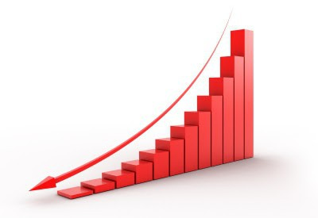
Общественный прогресс и его критерии
Формы социальной динамики
прогресс
регресс

Slide 4
Общественный прогресс и его критерии
Прогресс (от лат. progressus - движение вперёд) – это поступательное движение к лучшему, более сложному, совершенному, от низших ступеней к высшим
Регресс (от лат. regressus - возвращение, движение назад) – это переход от более высоких форм развития к низшим, движение назад, деградация, изменение к худшему
количественные изменения
качественные изменения

Slide 5
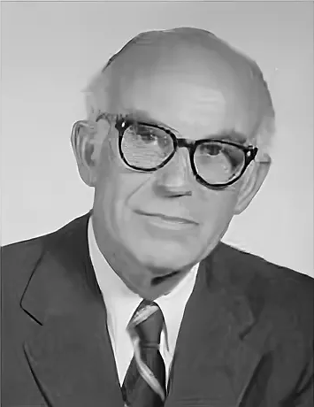
Общественный прогресс и его критерии
Американский социолог Роберт Нисбет в своём исследовании «Прогресс. История идеи» (1980 г.) определяет прогресс как идею о том, что «человечество медленно, постепенно и долго выползало из первоначальных условий страха, отсутствия культуры, невежества, под- нимаясь к более высоким уровням развития».
Общественный прогресс - это переход от ме- нее совершенных форм человеческой деятель- ности к более совершенным
Стагнация (от лат. stagnum - стоячая вода) - это период застойных явлений в обществен- ном развитии
Роберт Нисбет

Slide 6
Общественный прогресс и его критерии
Противоречивость общественного прогресса
Прогресс в одной об- ласти не является прог- рессом в другой | Рост производства положительно влияет на материаль- ное благополучие людей, но оказывает отрицательное влияние на экологию
 | Технические устройства облегчают работу и быт чело- века, но оказывают неблагоприятное влияние на его здоровье
Прогресс сегодня мо- жет обернуться катаст- рофой завтра | Открытия в области ядерной физики (рентгеновские лучи, деление ядер урана) привело к созданию оружия массового поражения (ядерное оружие)
Прогресс в одной стра- не не влечёт прогресс в другой | Тамерлан способствовал развитию своей страны, но грабил и разорял чужие земли
 | Колонизация европейцами Азии и Африки способ- ствовала росту богатств и уровня развития народов Ев- ропы, но вела к разорению и стагнации общественной жизни в странах Востока

Slide 7
Общественный прогресс и его критерии
Критерии прогресса
прогресс науки и техники
увеличение производственных показателей
демократизация общества
увеличение продолжительности жизни
развитие общедоступного качественного обра-зования
гуманизм

Slide 8
Общественный прогресс и его критерии
Прогресс
научно-технический
духовно-нравственный
Исторически – сначала техничес- кий прогресс; с развитием науки – научно-технический. Мерой яв- ляется развитие техники и техно- логий
Мерой прогресса является гума- низм (от лат. humanus – челове- ческий; humanitas – человечность) – признание ценности человека как личности, его права на свобо- ду, счастье и развитие

Slide 9
Общественный прогресс и его критерии
Научно-технический прогресс (НТП) - это процесс поступательного взаимосвязанного развития науки, техники и технологии, производства и сферы потребления
Техника (от греч. τεχνικός - искусство, мастерство, умение) - это вся совокупность средств, с помощью которых человек воз- действует на предмет труда в процессе производственной деятельности
Технология – это совокупность методов обработки, изменения свойств исходного материала в процессе его добычи, производ- ства, транспортировки, хранения продукции

Slide 10
Общественный прогресс и его критерии
Оценка научно-технического прогресса
экотехнологический оптимизм
экотехнологический пессимизм
акцентирует положительную роль развития науки и техники
обращает внимание на негативные экологические и социальные последствия

Slide 11
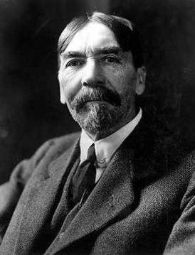
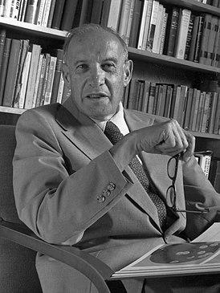
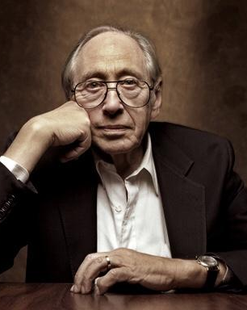
Общественный прогресс и его критерии
Технократизм (греч. τέχνη, «мастерство» + греч. κράτος, «власть») - это принцип объяснения общественного развития, согласно которому власть в обществе дол- жна принадлежать технократам – носителям технического прогресса, высшим слоям технических специалистов
Основатели
Торстейн Веблен
Питер Фердинанд Друкер
Элвин Тоффлер

Slide 12
Общественный прогресс и его критерии
Технократизм
основная задача общества – развитие производства
реальная власть должна быть у менеджеров
техническая деятельность превращается из средства жизни в цель жизни

Slide 13
Общественный прогресс и его критерии
Формы научно-технического прогресса
эволюционная
революционная
постепенные и вместе с тем существенные изменения, происходящие естественным образом
резкий, скачкообразный переход к качественно новому состоянию общества

Slide 14
Общественный прогресс и его критерии
Научно-техническая революция (НТР) - это глубинный поворот в истории человечества, связанный с широким использованием науки и техники в производстве, радикальным преобразованием производи- тельных сил, всей технологии общественного производства, органи- зации и управления
Научно-техническая революция началась в середине XX в. после Второй мировой войны
Причины научно-технической революции
успехи естествознания (теория относительности, квантовая меха- ника, кибернетика, овладение атомной энергией и др.)
рост финансирования науки, уве- личение количества исследова- тельских учреждений

Slide 15
Общественный прогресс и его критерии
Признаки научно-технической революции
ведущей формой че- ловеческой деятель- ности становится научный труд
научные открытия преобразуют произ- водство, медицину, транспорт, связь и другие сферы
меняется роль чело- века в процессе производства и управления

Slide 16
Вызовы и угрозы для человечества
Вызовы и угрозы для человечества
проблема выживания в условиях непрерыв- ного совершенствова- ния оружия массового поражения
нарастающий эколо- гический кризис в глобальных масштабах
проблема зависимос- ти человека от техни- ки и технологий

Slide 17
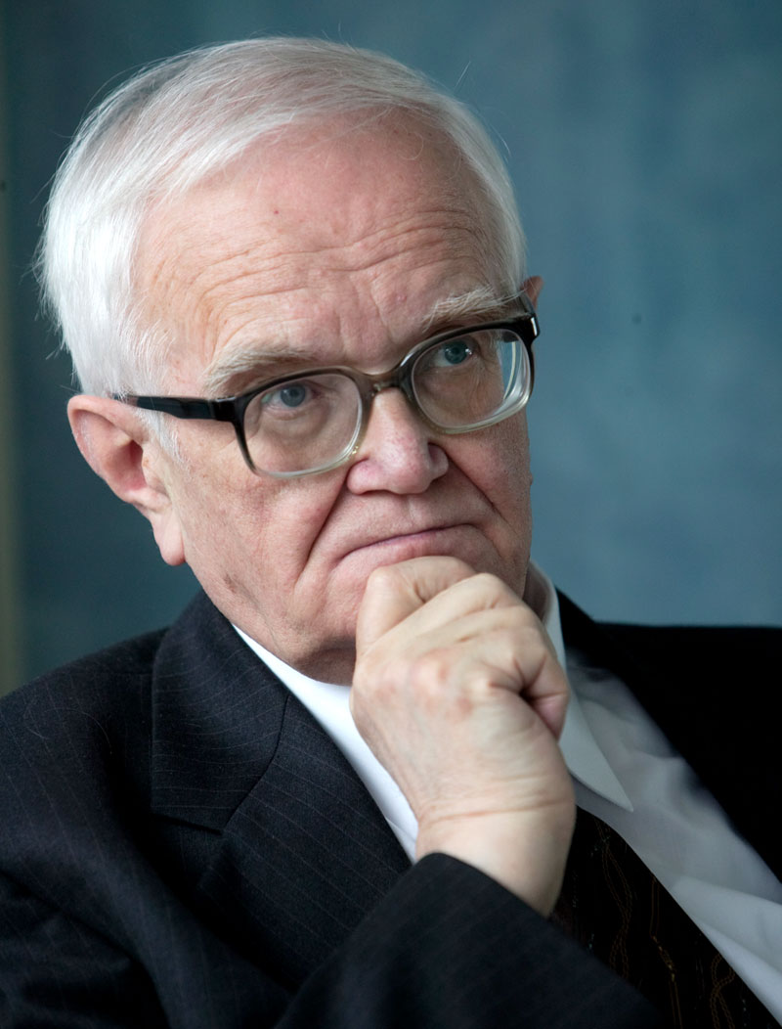
Вызовы и угрозы для человечества
Белорусско-российский философ Вяче- слав Стёпин называл техногенным об- щество и путь развития, в основе кото- рых лежит ускоряющийся научно-техно- логический прогресс, определяющий экономический рост и изменение чело- веческих коммуникаций. Этот путь дал человечеству множество достижений, но он породил глобальные кризисы – эко- логический и антропологический, даль- нейшее обострение которых может при- вести к деградации биосферы и даже к сценариям уничтожения человечества
Вячеслав Семёнович Стёпин

Slide 18
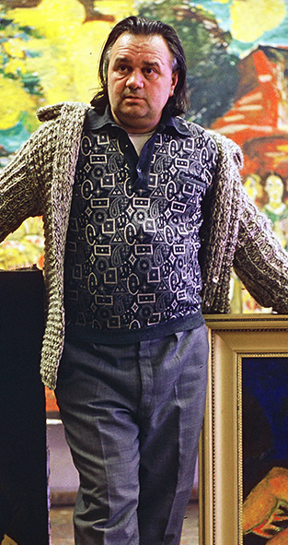
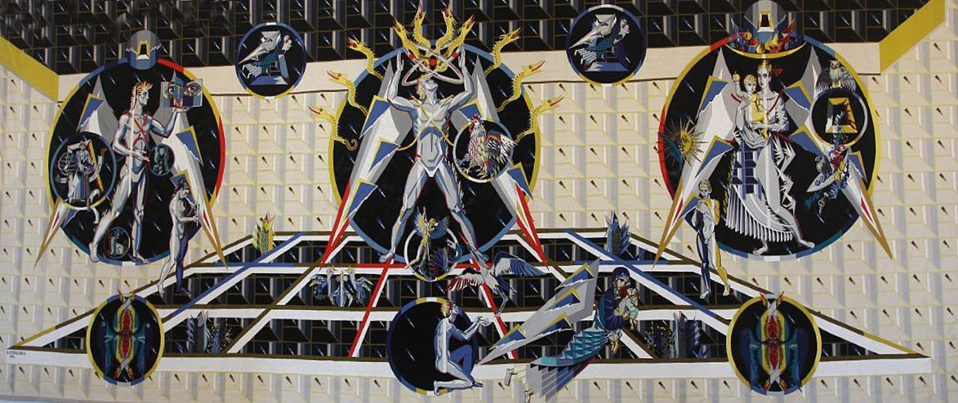
Вызовы и угрозы для человечества
Белорусским художником Александром Кищенко был создан и подарен Организации Объединенных Наций гобелен ручной работы, посвящённый памяти о трагедии в Чернобыле,. Сейчас работа находится в Нью-Йорке, штаб-квартире ООН
Чернобыль. Гобелен. Худ. А.Кищенко
Александр Кищенко

